Slide 1



Architecture physique
WEB
HTTP
HTTP
REST API
REST API tiers
HTTP
MOBILE

Slide 2

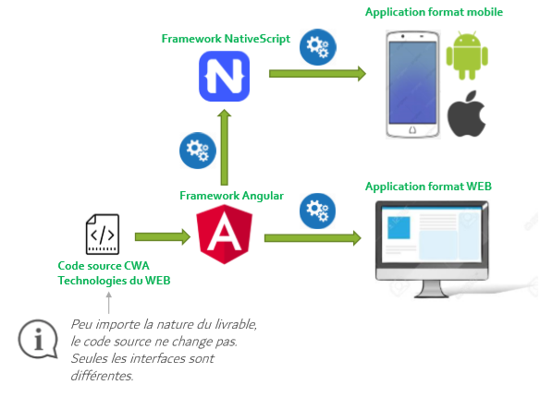


Les technologies
Doc open API
Frontend
Backend

Slide 3
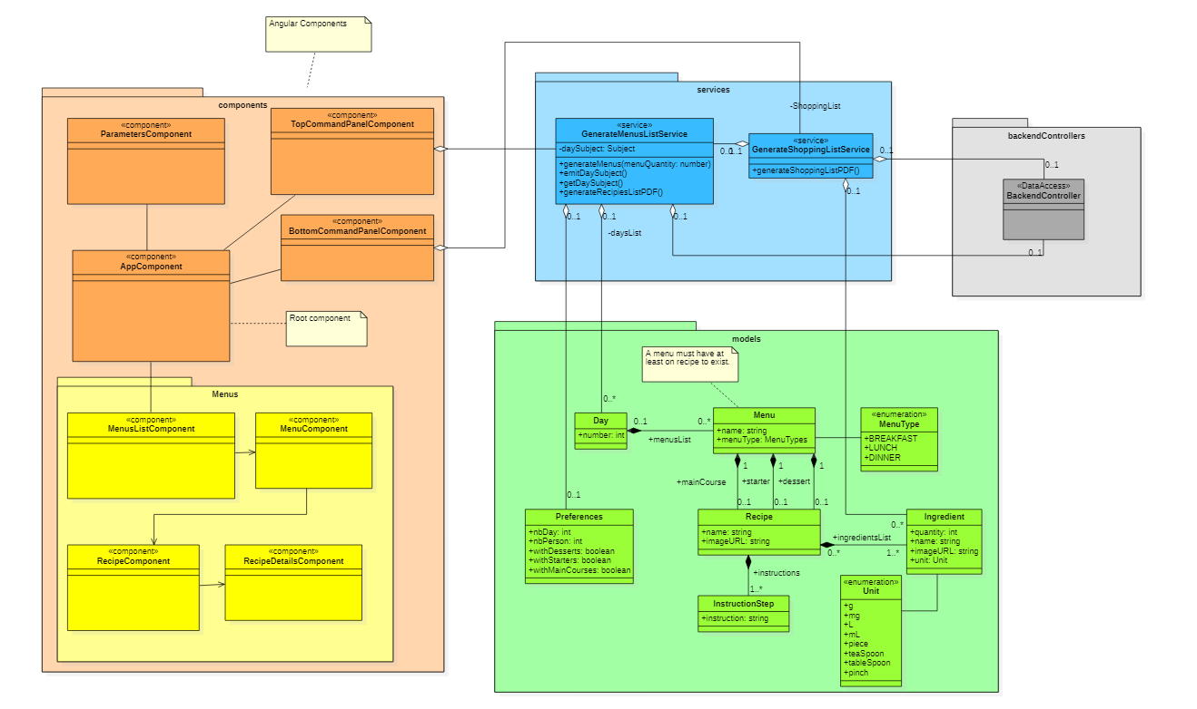
Architecture logiciel (frontend)

Slide 4
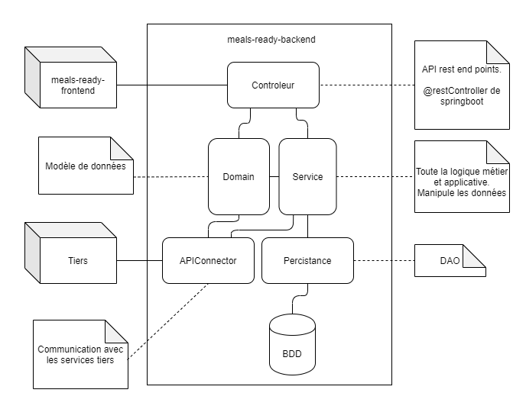
Architecture logiciel (backend)

Slide 5
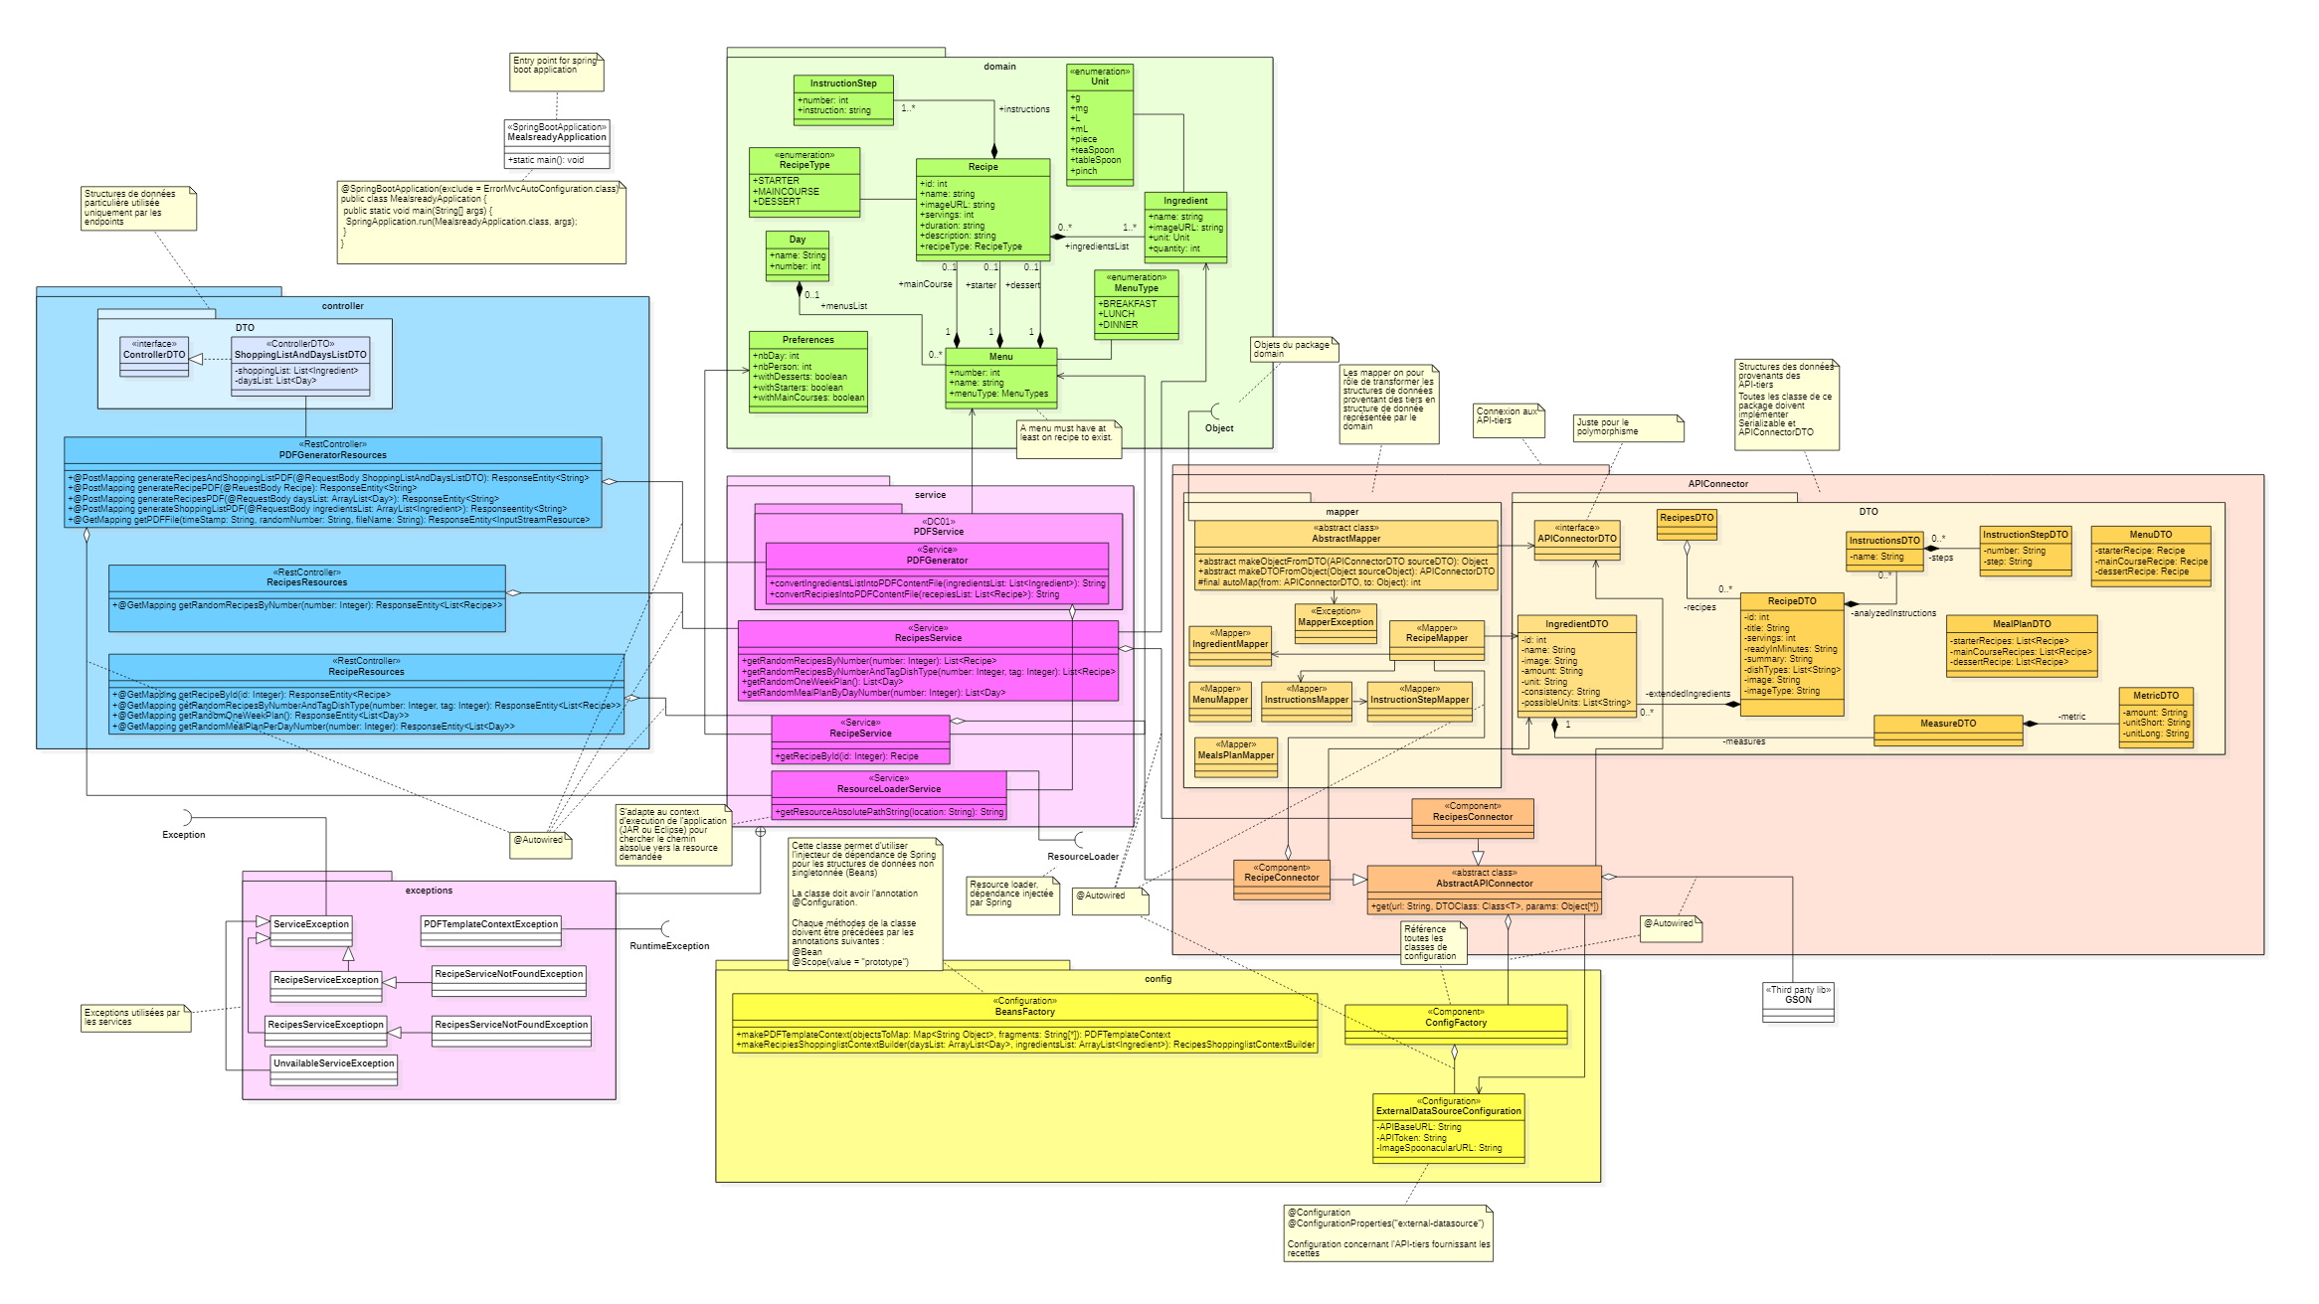
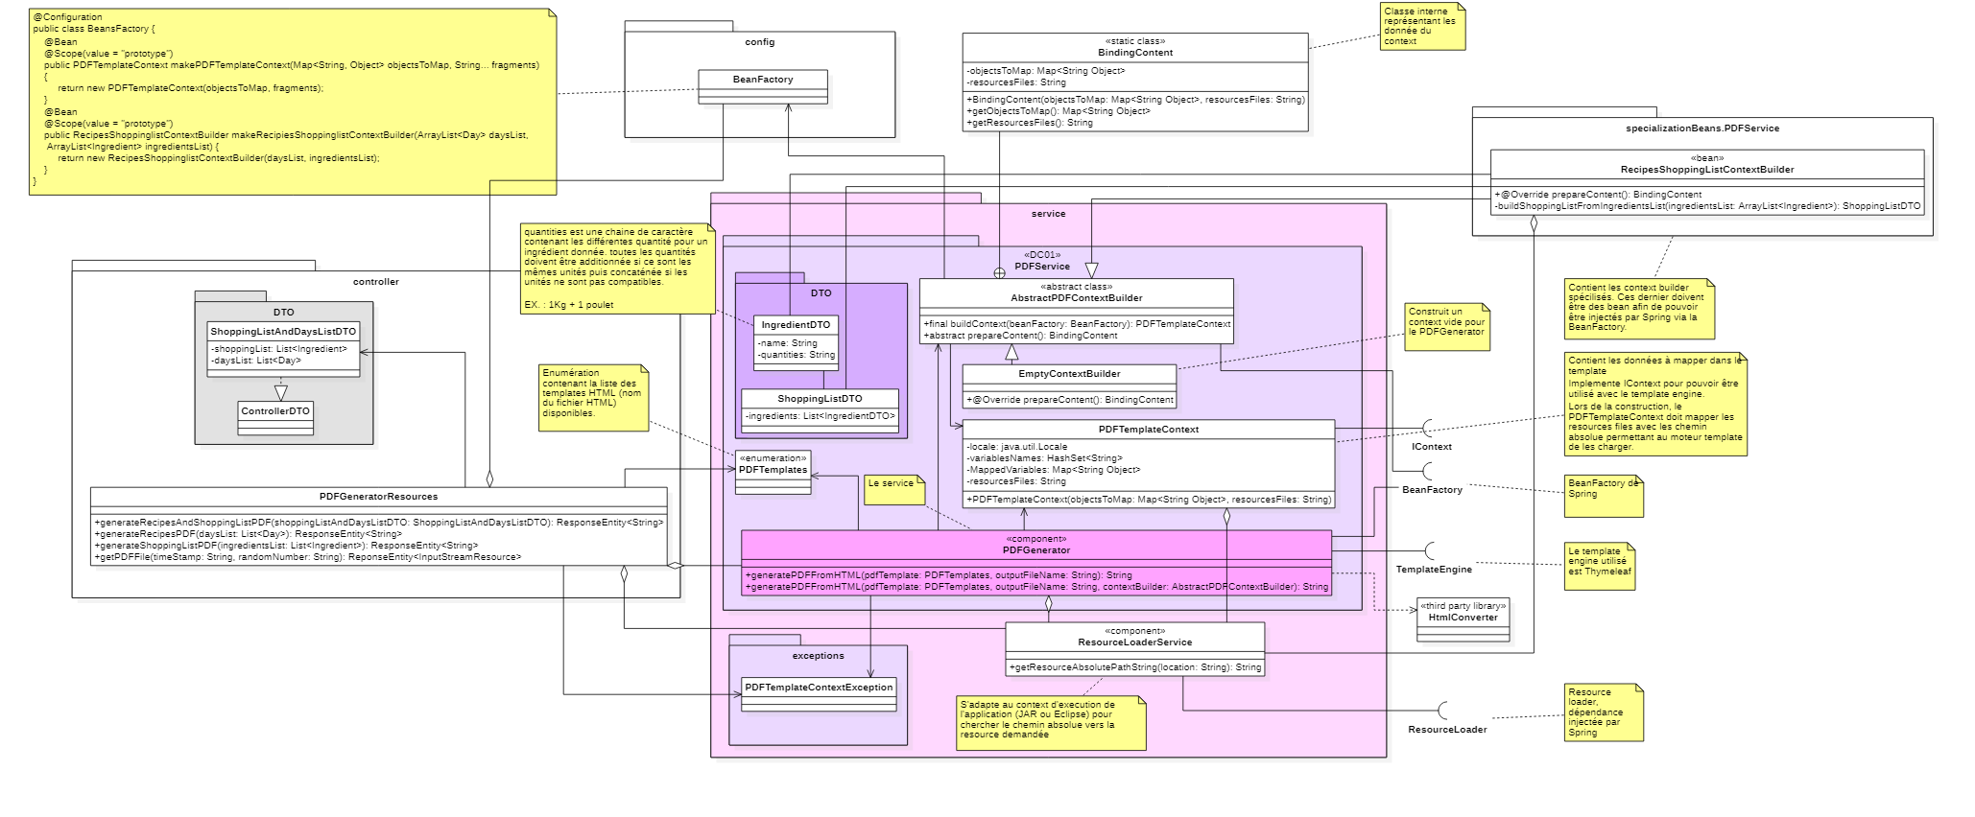
Architecture logiciel (backend)

Slide 6
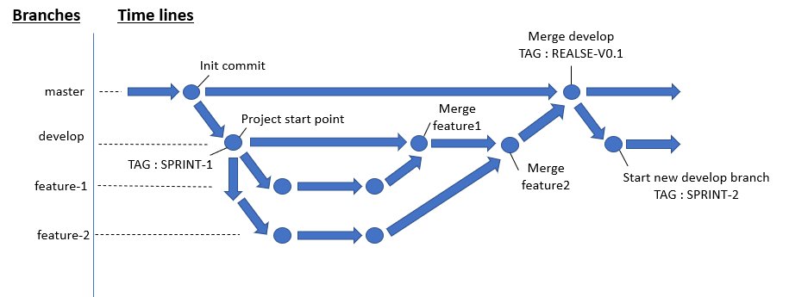
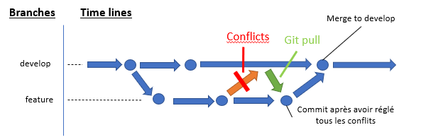
Process Git

Slide 7
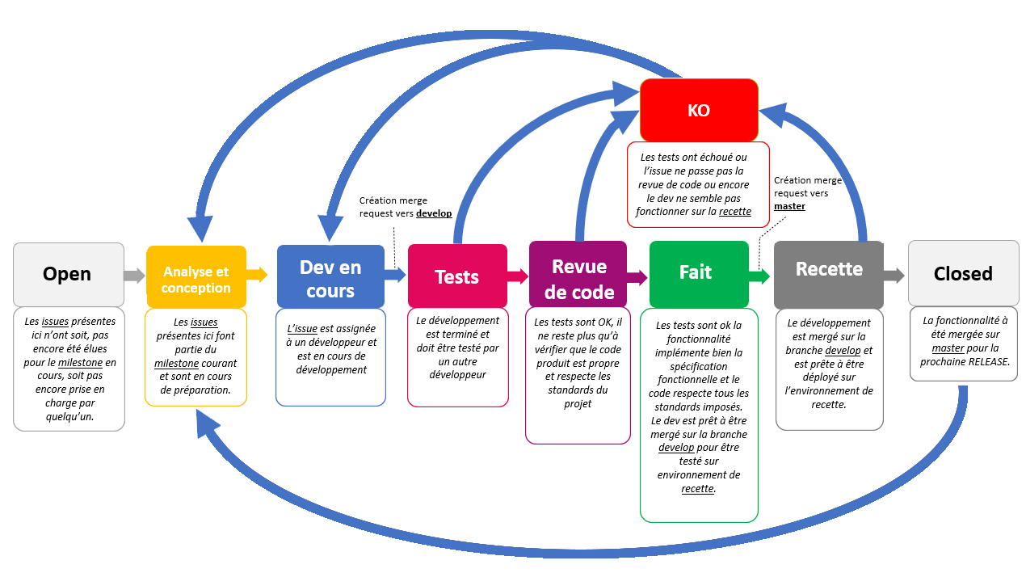
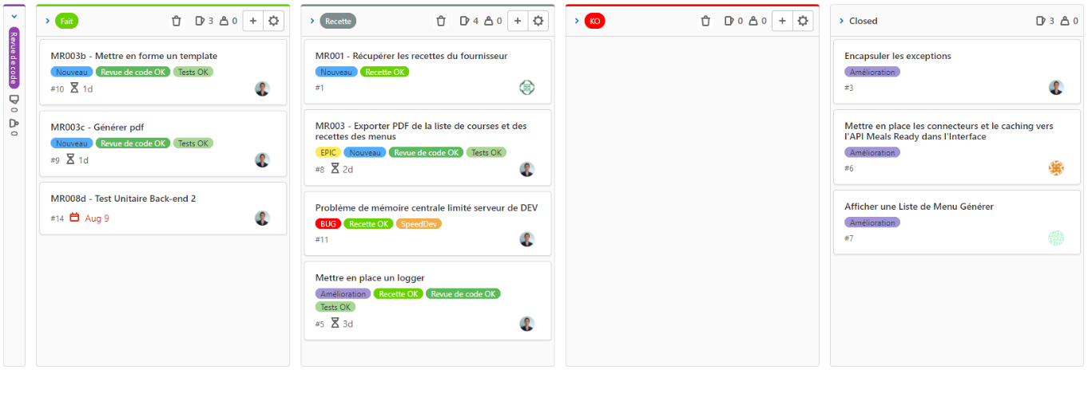




Process GitLab

Slide 8
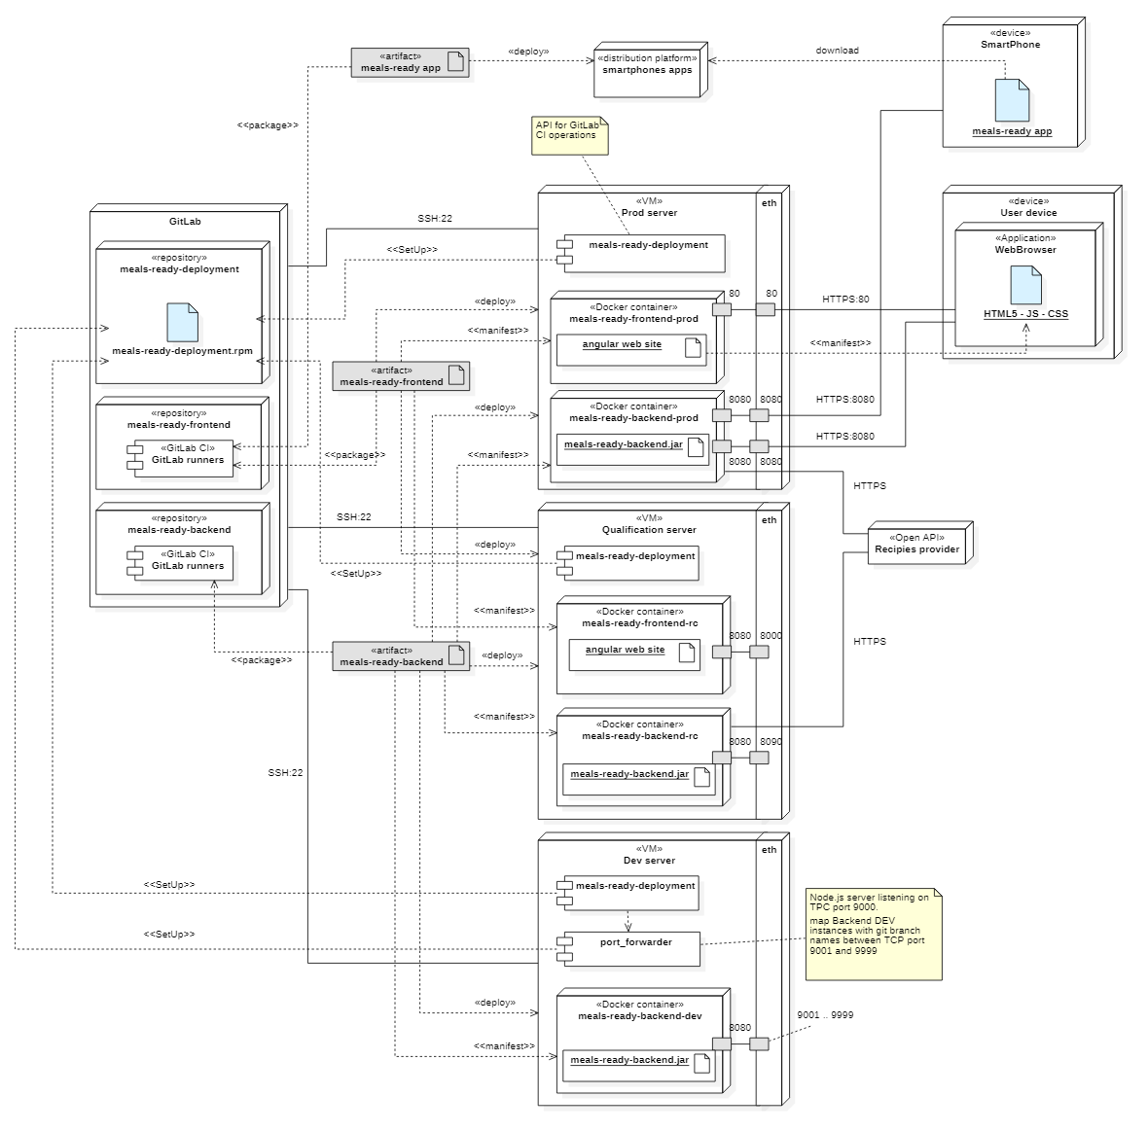







Déploiement
MOBILE
frontend
PROD
WEB
deployment
RC
backend
DEV

Slide 9
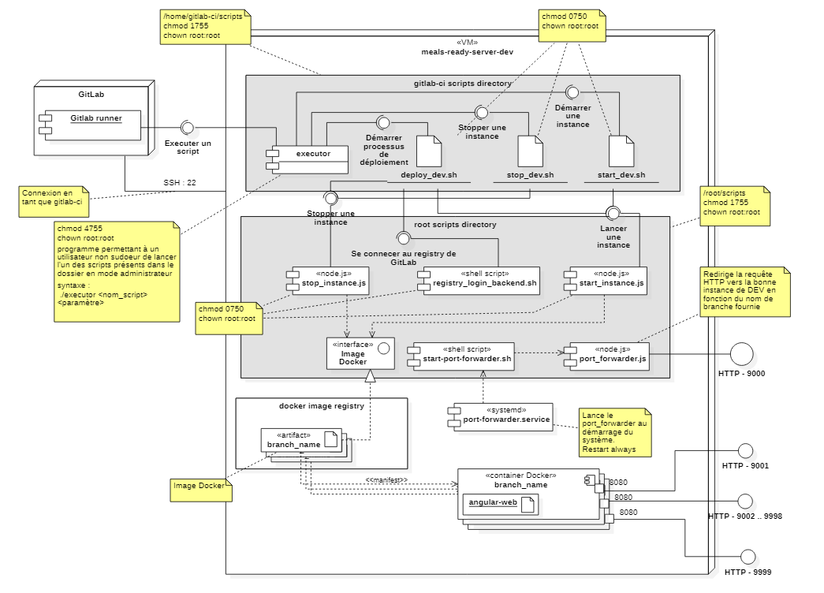
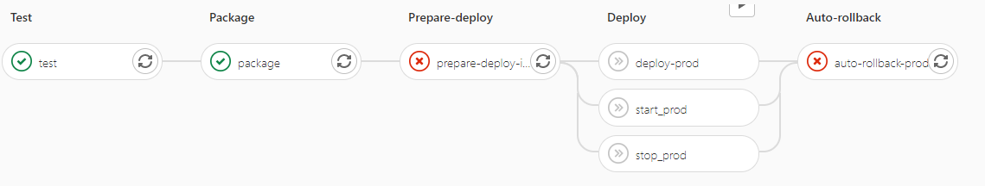
Déploiement

